Slide 1





EstoyETICOin
"Que desgracia para un hombre envejecer sin haber conocido la belleza y fuerza de la cual su cuerpo es capaz"

Slide 2
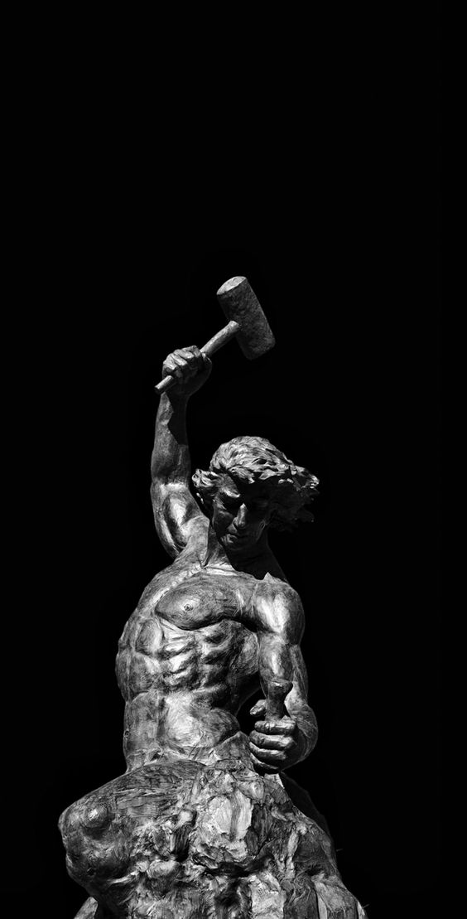
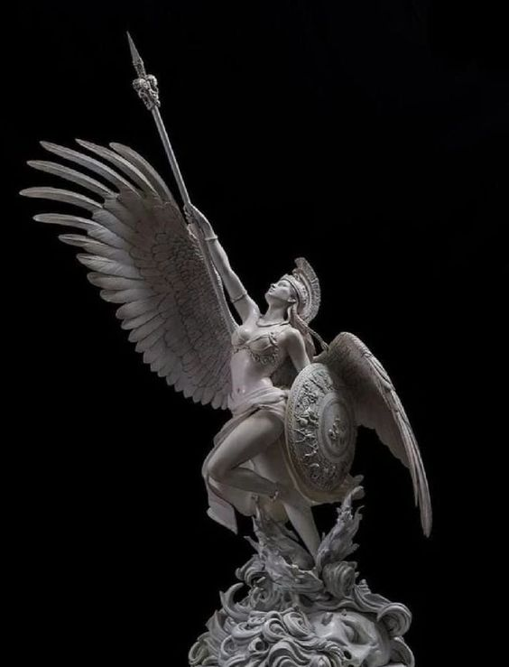
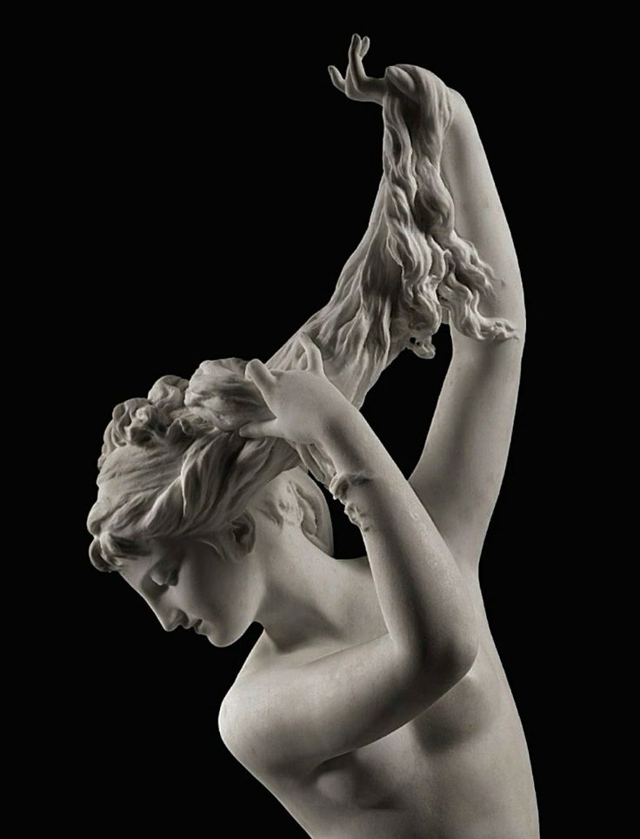

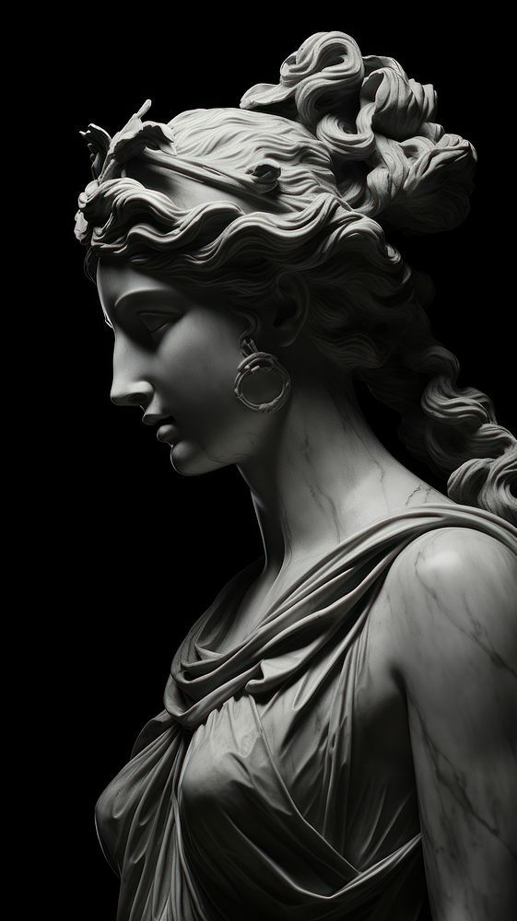
Conócete a ti mismo>
"Que desgracia para un hombre envejecer sin haber conocido la belleza y fuerza de la cual su cuerpo es capaz“
Sócrates

Slide 3
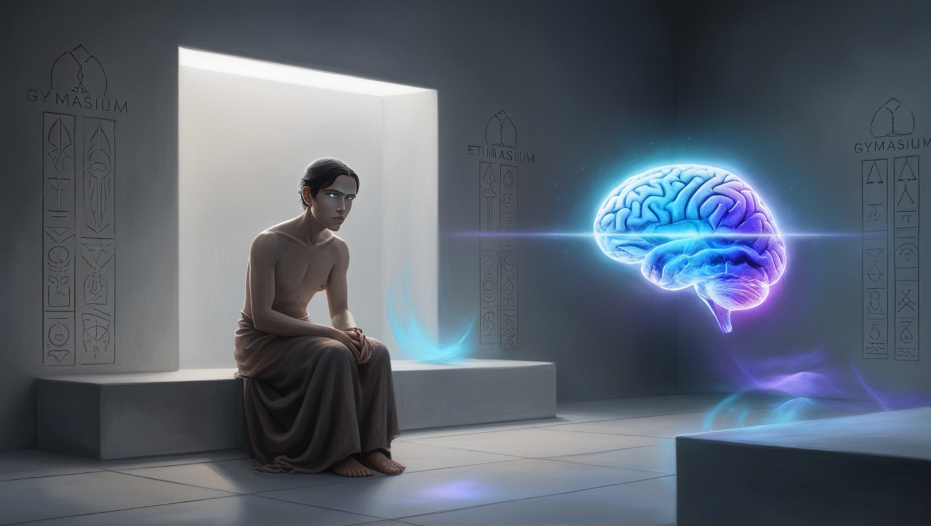

Conócete a ti mismo>
"Que desgracia para un hombre envejecer sin haber conocido la belleza y fuerza de la cual su cuerpo es capaz“
Sócrates
<<<GIMNASIO ESTICO VIRTUAL>>>

Slide 4
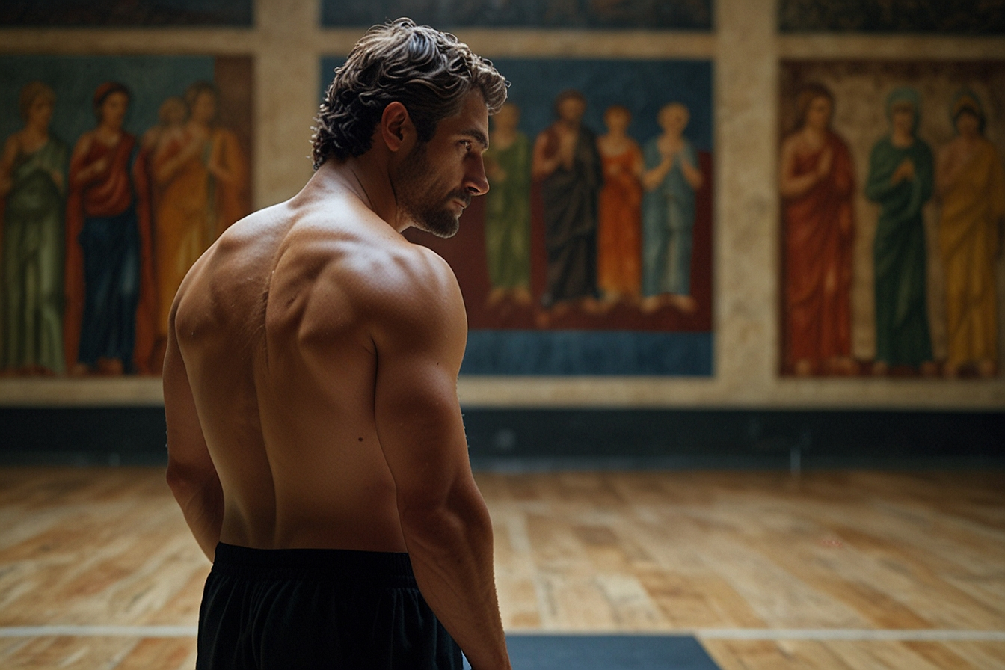

Slide 5
